Slide 1
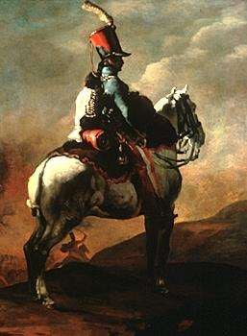
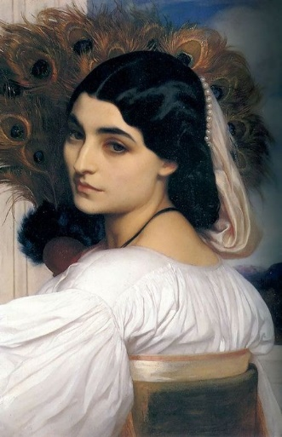
Романтизм в образотворчому мистецтві

Slide 2
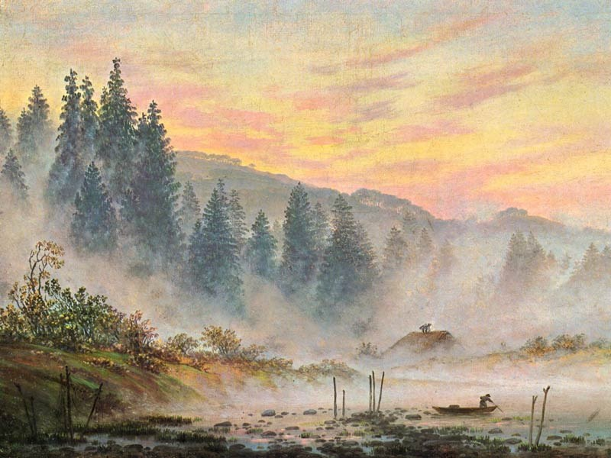
В історії світового живопису романтизм склав яскраву і блискучу епоху. Живописні полотна:
Е. Делакруа (Франція);
Ф. Гойї (Іспанія);
К. Д. Фрідріха (Німеччина);
С. Ф. Щедріна;
О. А. Кіпренського;
І. К. Айвазовського (Росія) – краще, що створено в епоху романтизму.

Slide 3
Вільні від усіляких догм, доктрин і шкіл, художники підкорялися тільки покликом власної душі, приділяли особливу увагу виразному зображенню почуттів і переживань людини.
Якщо класицизм згідно з ідеалами Просвітництва спирається на універсальні мистецькі зразки й канони гармонійності, то романтизм відображає конфлікт між ідеалом і реальністю.

Slide 4
Риси творів епохи класицизму — велич, ретельне вимальовування деталей, статичність фігур — відходять у минуле. Надмірному раціоналізму в мистецтві романтики намагалися протиставити емоційно багатий духовний світ людини — неординарної особистості. Відмовляючись від класичних норм, вони ідеалізували й поетизували природу, історичну минувшину, їх приваблювала народна творчість, міфологія, екзотика Сходу. Романтики здебільшого ідеалізують минуле, що не повернеться, або недосяжне і невідоме майбутнє.

Slide 5
Жанри живопису романтизму: історичні полотна, баталії, фантастичні картини, марина, портрет, пейзаж.
Романтиків привертала сучасність, в якій вони черпали сюжети для багатьох своїх творів. Французька революція і наступні за нею загарбницькі походи Наполеона, жорстокі політичні репресії і страти, нескінченні зміни урядів і революційний вибух 1830 р з особливою гостротою поставили питання про роль народу і особистості в історії. Живопис романтиків вибирала в герої не великих діячів епохи, а цілі народи, представників простих станів, що стали активними творцями історії.

Slide 6
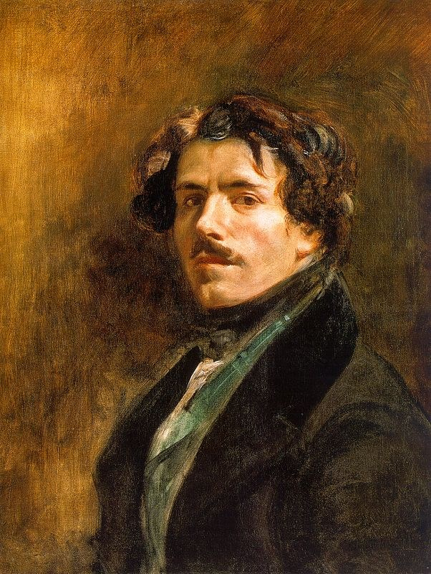
Як літературно-художній напрям він набув поширення у Франції (романи О. Дюма і В. Гюго, картини Ежена Делакруа і Теодора Жеріко)

Slide 7
Ежен Делакруа (1798-1863) став тим художником, який зумів висловити найширший масштаб сучасної історії. Перебуваючи під враженням подій Липневої революції 1830 р, він повідомляв у листі до брата:«… Якщо я не бився за батьківщину, то нехай, принаймні, буду писати заради неї».

Slide 8
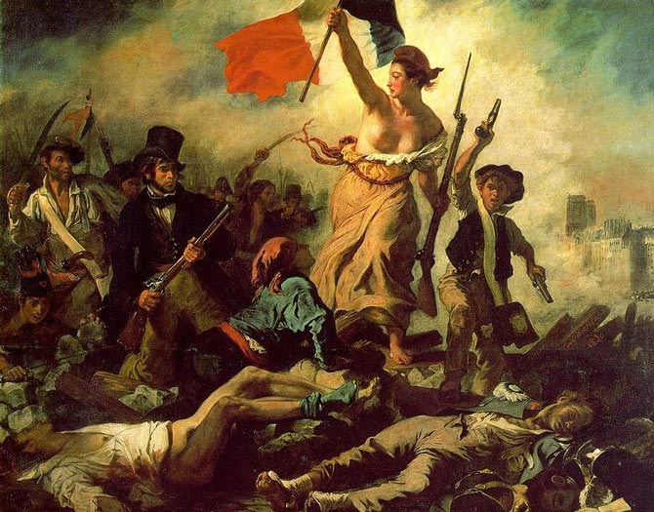
Патріотичний порив, грандіозний масштаб того, що відбувається він передав у знаменитій картині «Свобода, що веде народ (28 липня 1830)», що поєднує в собі майже протокольну реальність репортажу з духом піднесеної романтичної алегорії. Не випадково сучасники назвали її «Марсельєзою французького живопису».

Slide 9
Іспанський художник Франсіско Гойя (1746 -1828) став свідком Наполеонівських воєн, які спустошили і розорили Іспанію. У 1808 р у відповідь на найжорстокіші репресії наполеонівської окупації в Мадриді спалахнуло народне повстання. У ці важкі роки Гойя був разом зі своїм народом. Твори тих років супроводжували підписи: «Я бачив це!», «Не можна стерпіти».

Slide 10
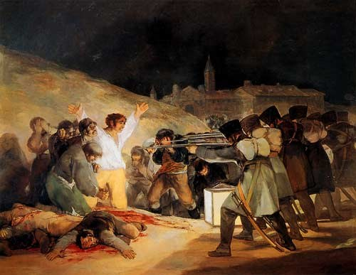
Картина «Розстріл повстанців в ніч на 3 травня 1808» стала обвинувальним актом художника злу і насильству. Він виразно відчув реальні масштаби народної трагедії.

Slide 11
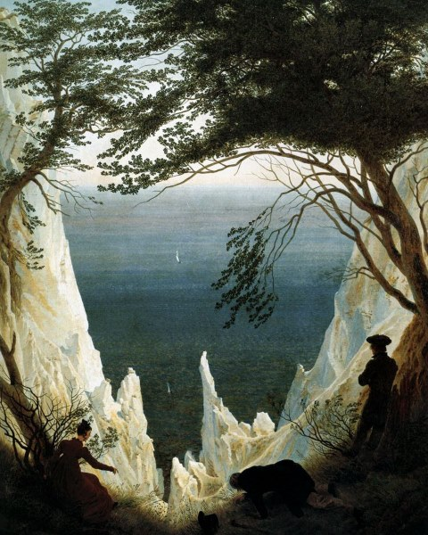
Для митців-романтиків природа була особливою цінністю, її вільна і нескорена стихія заворожувала, збігалася з людськими пристрастями, викликала поклоніння. Отже, в образотворчому мистецтві улюбленим жанром стає пейзаж, у якому художні образи природи віддзеркалюють складні людські переживання, мрії. У романтичних пейзажах зображували схід і захід сонця, таємничі ліси, захмарене небо з райдугою, морські бурі, гірські неприступні скелі, місячні ночі, водоспади та руїни.

Slide 12
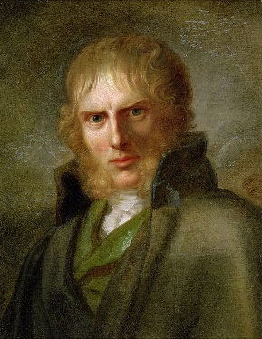
Картини німецького художника Каспара Давида Фрідріха, творця романтичного краєвиду, можна назвати «пейзажами душі». Він писав марини, зображав гори й ліси, оспівуючи ідею безмежності світу, яку людина прагне осягнути. Як справжнього романтика, його увагу привертала таємнича атмосфера вечора чи ночі, адже для людини — це час роздумів і мрій. Картина «На вітрильнику» передає вічне устремління людини пізнати далекі світи. Силуети чоловіка й жінки ніби манять у морську далечінь, куди спрямовано їхні погляди...

Slide 13
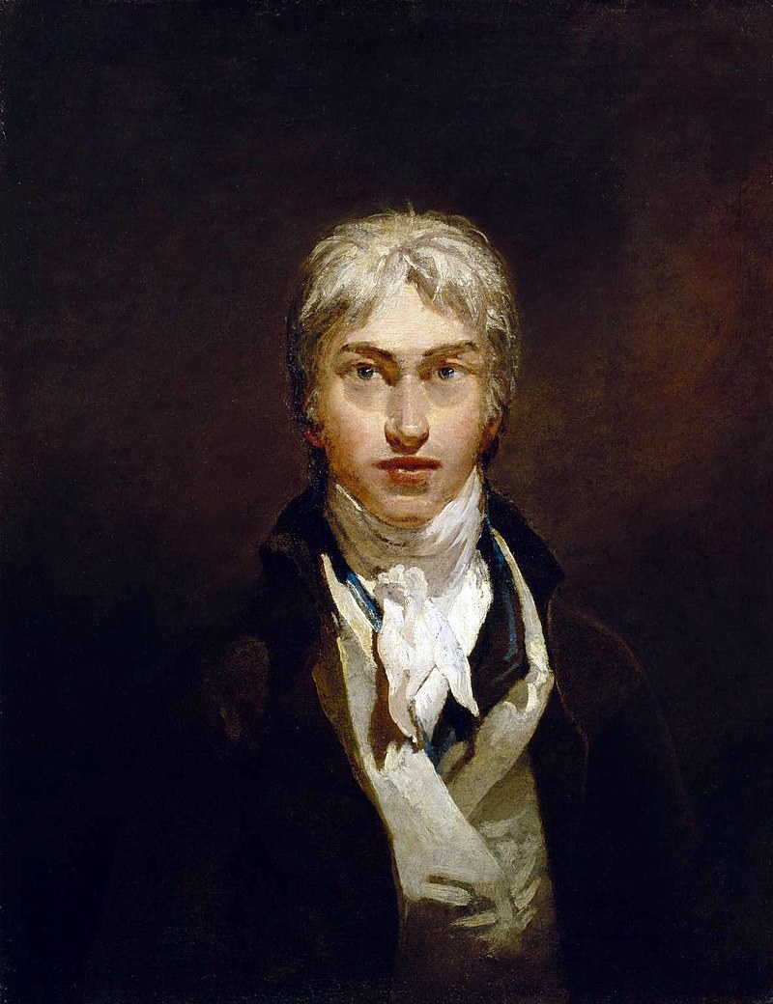
У жанрі пейзажу високої майстерності досягнув англійський романтик Вільям Тернер, для якого улюбленими живописними ефектами стали золоте світло сходу і заходу сонця, яскраве полум’я, густі тумани, дощ, пара. Саме такі дивовижні повітряні стихії художник намагався відобразити на своїх полотнах і викликати незабутні емоційні переживання у глядача в момент їх сприймання.

Slide 14
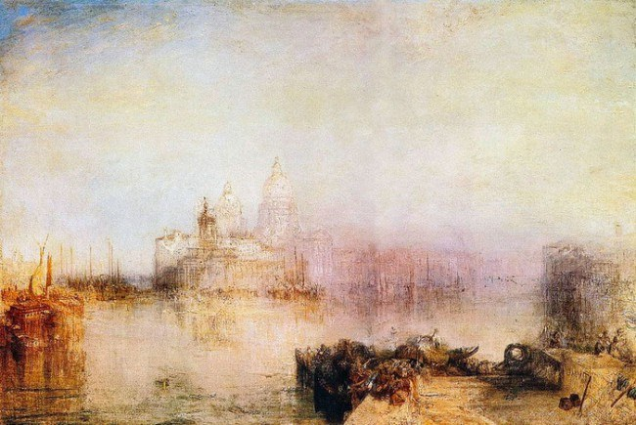

Slide 15
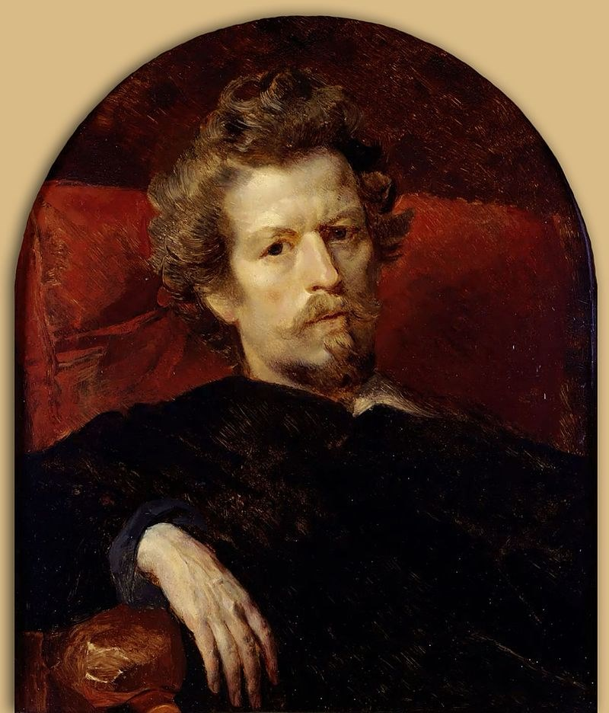
Ліризмом проникнуті образи російського живописця Карла Брюллова, наставника багатьох українських художників, які вчилися в Санкт- Петербурзькій Академії мистецтв: Івана Сошенка, Аполлона Мокрицького, Тараса Шевченка та інших. З уроків літератури вам відомо про важливу участь К. Брюллова у викупі з кріпацтва його улюбленого учня Тараса Шевченка.

Slide 16
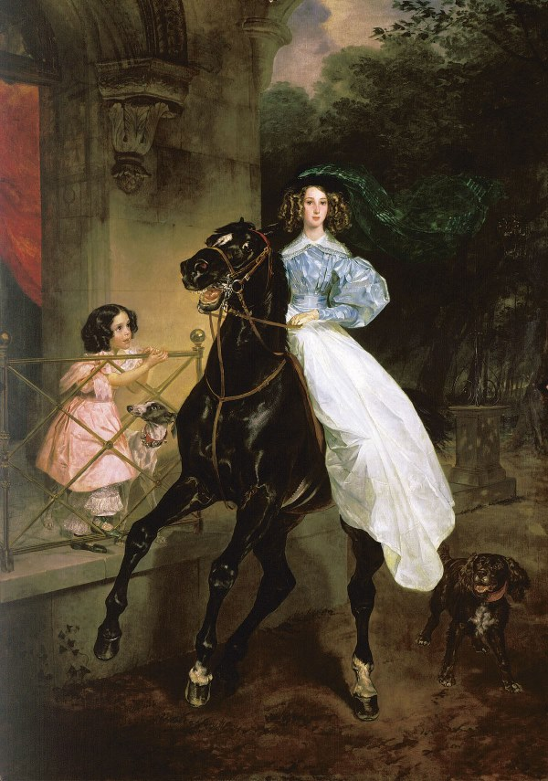
Що можна розповісти про зображених на картині персонажів?
До якого жанру її можна віднести — побутового чи портретного?
Які деталі посилюють романтичність образів?
Зверніть увагу на одяг персонажів. Композиція динамічна чи статична?
Як художник передав у ній рух?
Яку роль відіграють фігури тварин?
На картині "Вершниця" К. Брюллов зобразив двох різних за віком сестер: старшу на вороному коні й молодшу, що з подивом і захопленням дивиться на неї.

Slide 17
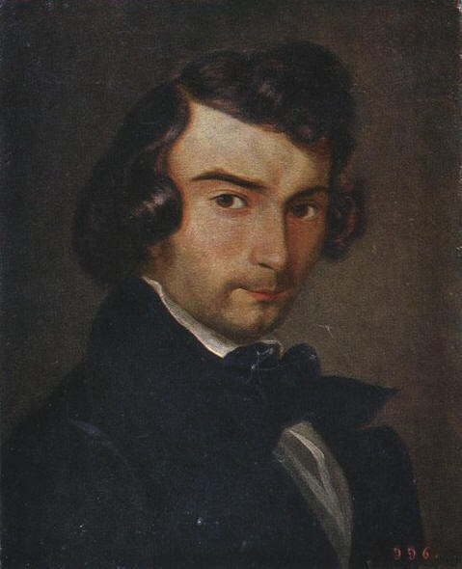
Художник Аполлон Мокрицький, родом з Полтавщини, належав до кола передової української та російської інтелігенції. Художник навчався в Ніжинському ліцеї разом з М. Гоголем, згодом у Санкт-Петербурзькій Академії мистецтв. Він товаришував з Шевченком і також відіграв значну роль у його долі під час звільнення. Прихильник академізму в живописі, він створив галерею портретів своїх сучасників, переважно людей творчої праці, а також портрети жінок, які позначені духом романтичної піднесеності.

Slide 18
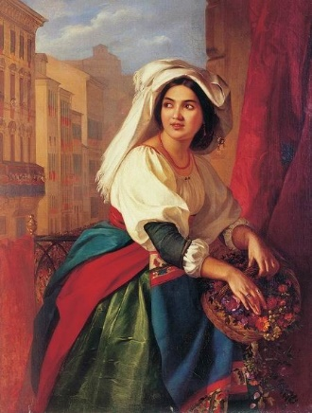
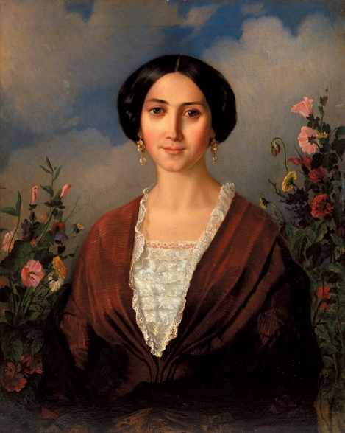
Дівчина на карнавалі (Марія Джоллі). 1840-1845
Портрет дружини. 1853.

Slide 19
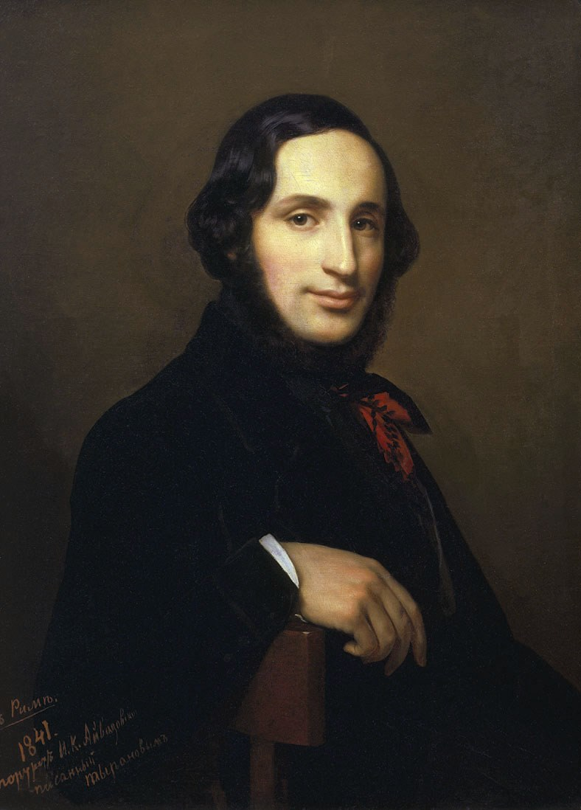
Ім’я чи не найвідомішого у світі з російських художників Івана (Ованеза) Айвазовського нерозривно пов’язане з морем. Він народився в Криму, у Феодосії, у вірменській родині, і залишив рідному місту в дар свій будинок- галерею та 125 картин. Українська тематика відображена художником у картинах «Чумацький обоз», «Український пейзаж». З шести тисяч художніх творів митця більшість — марини.
https://www.youtube.com/watch?v=Xchlmvi8qu4

Slide 20
«Дев’ятий вал» — одна з найвідоміших картин великого мариніста. Він зображає, море після жахливого нічного шторму й людей, які зазнали корабельної аварії. Промені сонця освітлюють величезні хвилі, найбільша з яких — дев ’ятий вал. Люди намагаються врятуватися на уламках щогли. Все говорить про велич і могутність морської стихії і безпорадність перед нею людини. Теплі тони картини роблять море не таким суворим і дають глядачеві надію, що потерпші будуть врятовані. Картина стала символом сили та волі у літературі й мистецтві.

Slide 22
Отже, романтизм розширив горизонти художньої образності й виразовості, дав волю уяві й фантазії митців. Він опоетизував життя, привніс дух свободи в найширшому її розумінні: не лише вивільнив митця від академічних канонів, а й виборов право на вільне вираження почуттів.

Slide 23
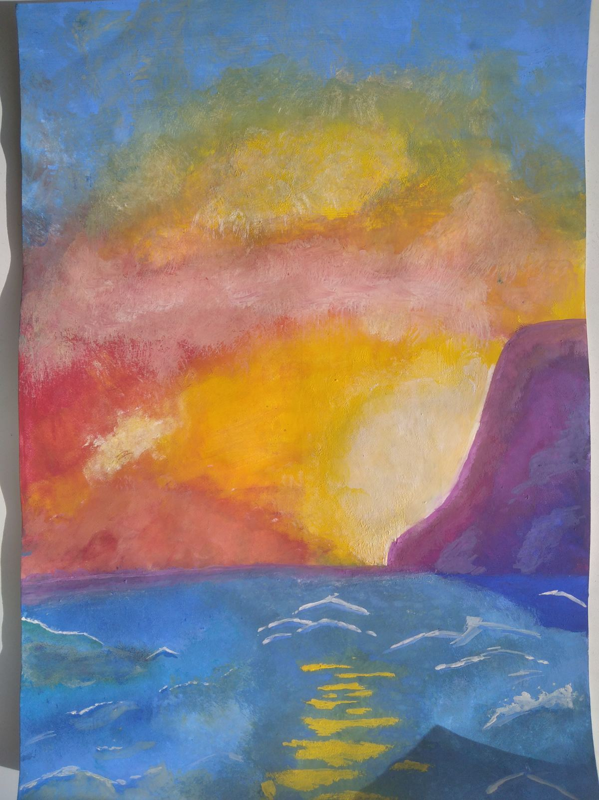
ДОМАШНЄ ЗАВДАННЯ: намалювати марину, в якій передають романтичну атмосферу морської стихії

